Slide 1
Сифилис. Симптомы сифилиса. Лечение сифилиса
Презентация на тему:

Slide 2
Сифилис относят к классическим заболеваниям, передающимся половым путем (венерическим болезням). Возбудитель – бледная трепонема (Treponema pallidum). Сифилис характеризуется медленным прогрессирующим течением. На поздних стадиях он может приводить к тяжелым поражениям нервной системы и внутренних органов.

Slide 3
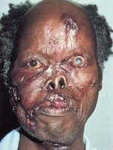
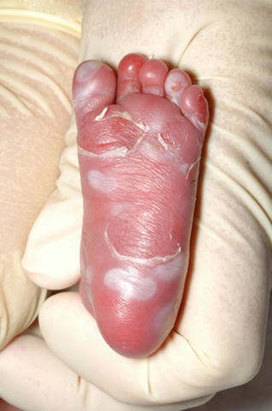
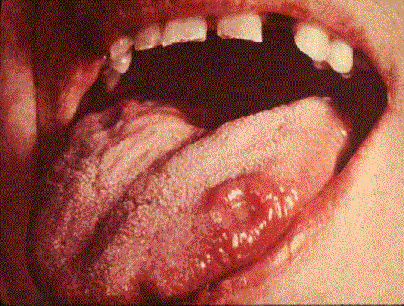
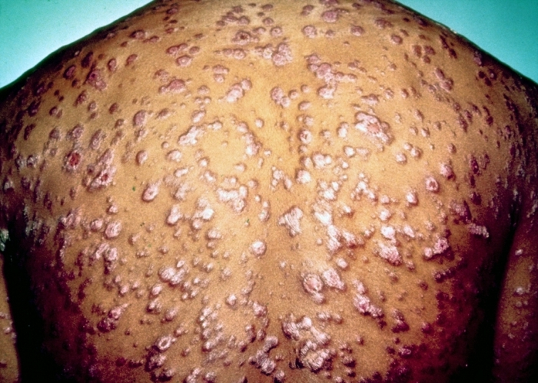
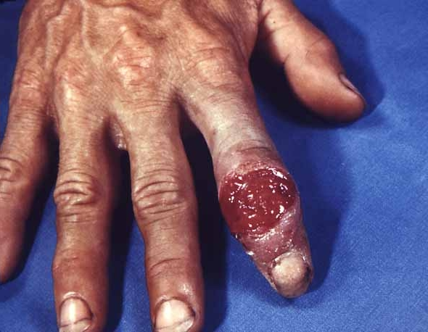

Slide 4
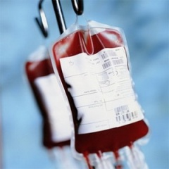
Заражение сифилисом
В большинстве случаев заражение сифилисом происходит при половых контактах. Наиболее заразны больные первичным сифилисом (с язвами на половых органах, во рту или в прямой кишке). Кроме того, возможна передача инфекции от больной матери плоду во время беременности, а также заражение при переливании крови.
Бытовое заражение встречается крайне редко. Большинство случаев, которые связывают с бытовым заражением, на самом деле являются недоказанными случаями полового заражения. Это обусловлено тем, что бледная трепонема (Treponema pallidum) быстро погибает вне организма человека.
Вероятность заражения при однократном половом контакте с больным сифилисом составляет около 30%.

Slide 5
Инкубационный период сифилиса
Инкубационный период сифилиса обычно составляет 3-4 недели (от 2 до 6 недель).

Slide 6
Симптомы сифилиса
Симптомы сифилиса очень разнообразны. Они меняются в зависимости от стадии заболевания. Выделяют три стадии сифилиса.

Slide 7
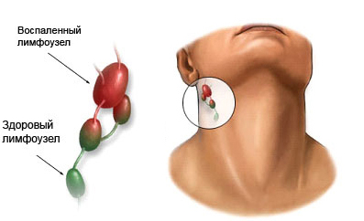
Первичный сифилис
Первичный сифилис возникает после окончания инкубационного периода. В месте проникновения возбудителя в организм (половые органы, слизистая рта или прямой кишки) возникает безболезненная язва с плотным основанием (твердый шанкр). Через 1-2 недели после возникновения язвы увеличиваются ближайшие лимфатические узлы (при локализации язвы во рту увеличиваются подчелюстные, при поражении половых органов – паховые). Язва (твердый шанкр) самостоятельно заживает в течение 3-6 недель после возникновения.

Slide 8
Вторичный сифилис
Вторичный сифилис начинается через 4-10 недель после появления язвы (2-4 месяца после заражения). Он характеризуется симметричной бледной сыпью по всему телу, включая ладони и подошвы. Возникновение сыпи нередко сопровождается головной болью, недомоганием, повышением температуры тела (как при гриппе). Увеличиваются лимфатические узлы по всему телу. Вторичный сифилис протекает в виде чередования обострений и ремиссий (бессимптомных периодов). При этом возможно выпадение волос на голове.

Slide 9
Третичный сифилис.
Третичный сифилис возникает в отсутствие лечения через много лет после заражения. При этом поражается нервная система (включая головной и спинной мозг), кости и внутренние органы (включая сердце, печень и т. д.).
При заражении во время беременности у ребенка возможен врожденный сифилис.

Slide 10
Осложнения сифилиса
По результатам научных исследований, в отсутствие лечения примерно у трети больных развивается третичный сифилис. Примерно четверть больных из-за него погибает.
Врожденный сифилис может приводить к тяжелым поражениям или смерти ребенка.

Slide 11
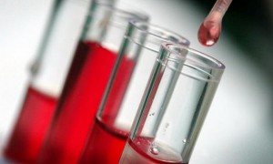
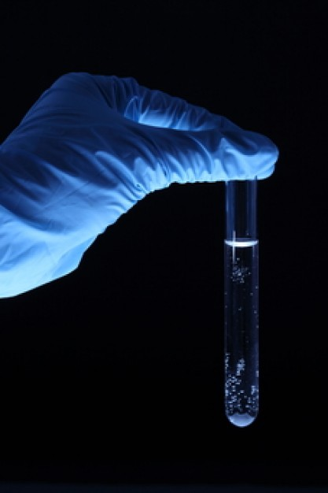
Диагностика сифилиса
Диагностика основана на анализах крови на сифилис. Существует множество видов анализов крови на сифилис. Их делят на две группы – нетрепонемные и трепонемные
Для массовых обследований (в больницах, поликлиниках) используют нетрепонемные анализы крови. В ряде случаев они могут быть ложноположительными, то есть быть положительными в отсутствие сифилиса. Поэтому положительный результат нетрепонемных анализов крови обязательно подтверждают трепонемными анализами крови.
Для оценки эффективности лечения применяют нетрепонемные анализы крови в количественном исполнении. Трепонемные анализы крови остаются положительными после перенесенного сифилиса пожизненно. Поэтому для оценки эффективности лечения трепонемные анализы крови НЕ применяют.

Slide 12
Лечение сифилиса
Лечение сифилиса должно быть комплексным и индивидуальным.
Основу лечения сифилиса составляют антибиотики.
В ряде случаев назначают лечение, дополняющее антибиотики (иммунотерапия, общеукрепляющие препараты, физиотерапия и т. д.).

